Slide 1
МИНИСТЕРСТВО ОБРАЗОВАНИЯ РМ
ПОРТФОЛИО
АНАШКИНОЙ
АНАСТАСИИ АЛЕКСАНДРОВНЫ
ВОСПИТАТЕЛЯ
МАДОУ «ДЕТСКИЙ САД№47»
ДАТА РОЖДЕНИЯ: 24.06.1986г.
ПРОФЕССИОНАЛЬНОЕ ОБРАЗОВАНИЕ:
Высшее,
ГОУ ВПО «Мордовский государственный
педагогический институт имени М. Е. Евсевьева»
ПРИСУЖДЕНА КВАЛИФИКАЦИЯ: ПЕДАГОГ-
ПСИХОЛОГ И УЧИТЕЛЬ-ОЛИГОФРЕНОПЕДАГОГ
По специальности «ПЕДАГОГИКА И ПСИХОЛОГИЯ»
с доп. спец. «ОЛИГОФРЕНОПЕДАГОГИКА»
ДИПЛОМ ВСГ 1156862
СТАЖ ПЕДАГОГИЧЕСКОЙ РАБОТЫ: 7 лет
ОБЩИЙ ТРУДОВОЙ СТАЖ: 10 лет
НАЛИЧИЕ КВАЛИФИКАЦИОННОЙ КАТЕГОРИИ:
СООТВЕТСТВИЕ ПРИКАЗ № 254 27 НОЯБРЯ 2020 г.

Slide 2
1. УЧАСТИЕ В ИННОВАЦИОННОЙ (ЭКСПЕРЕМЕНТАЛЬНОЙ) ДЕЯТЕЛЬНОСТИ

Slide 3
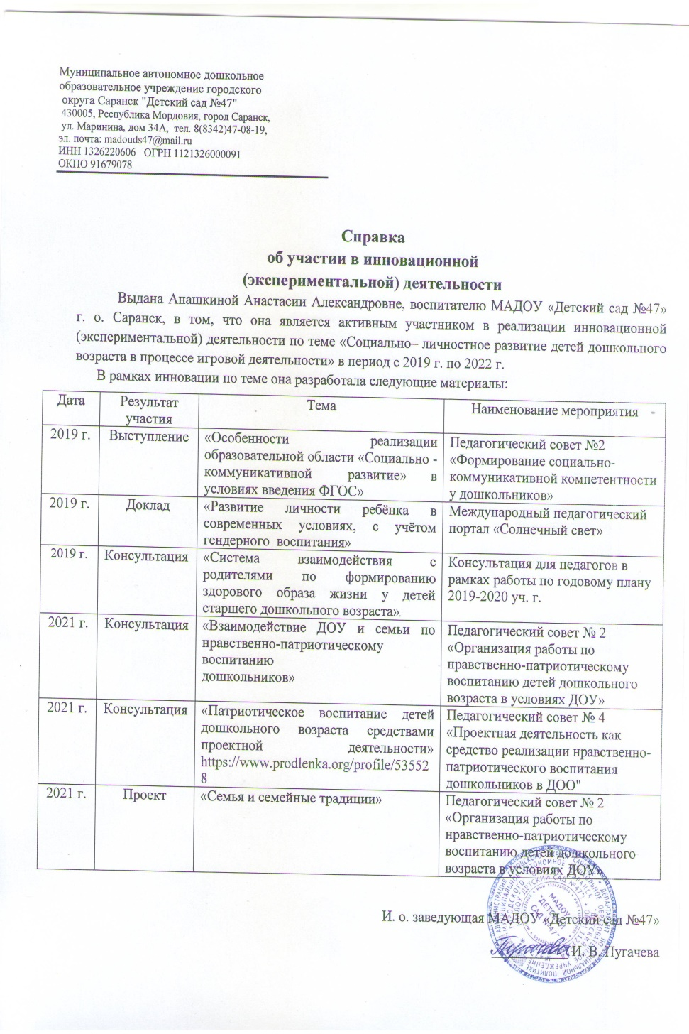

Slide 4
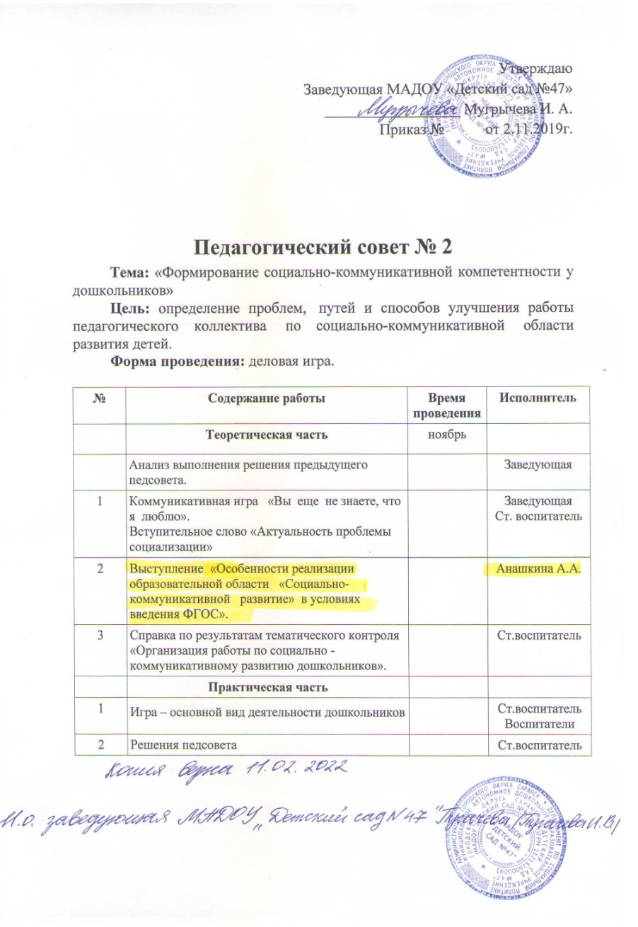

Slide 5
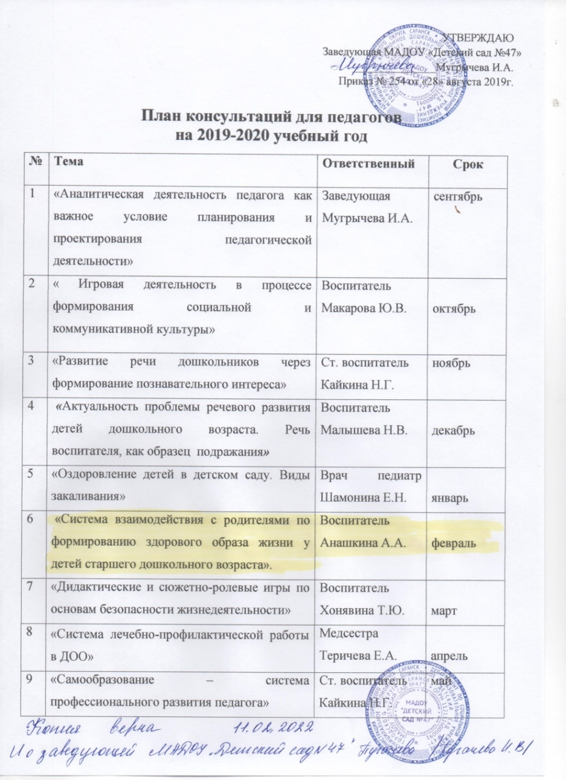
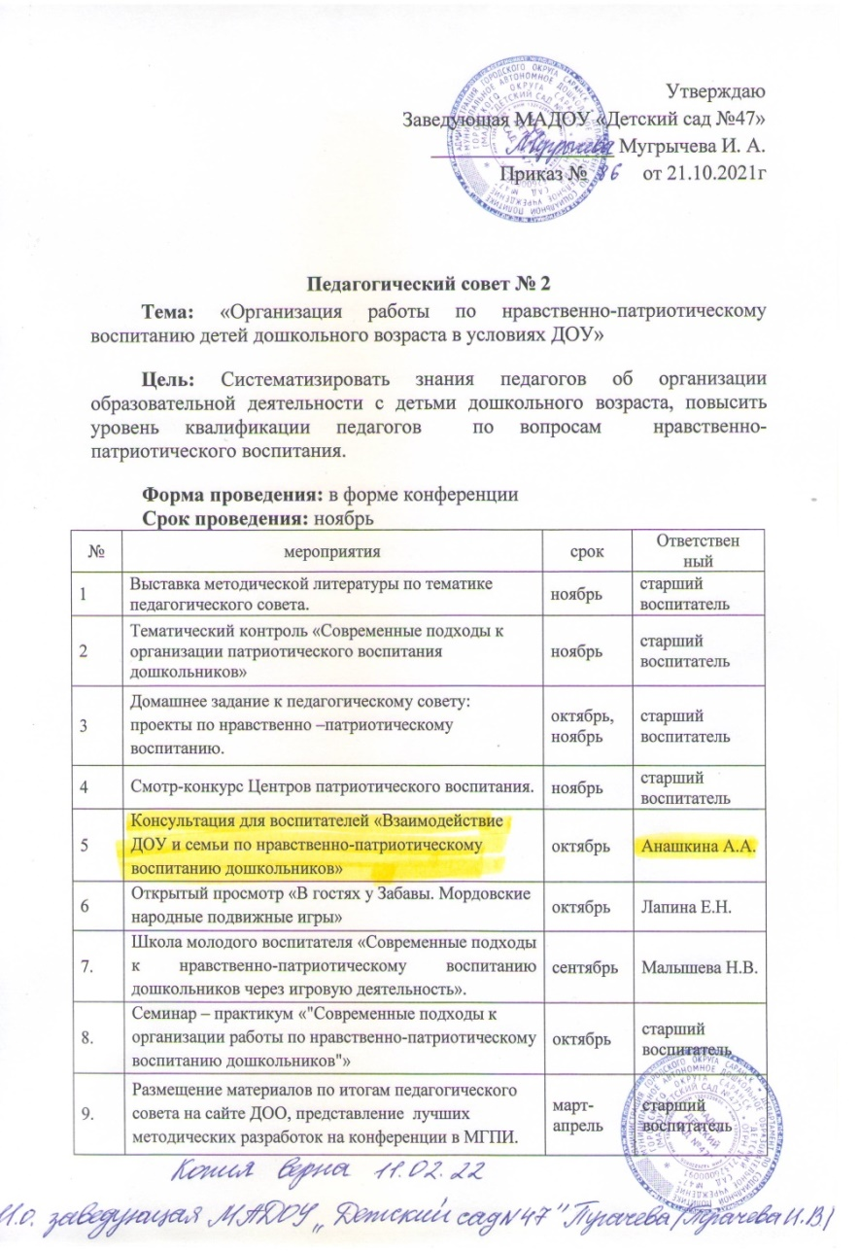

Slide 6
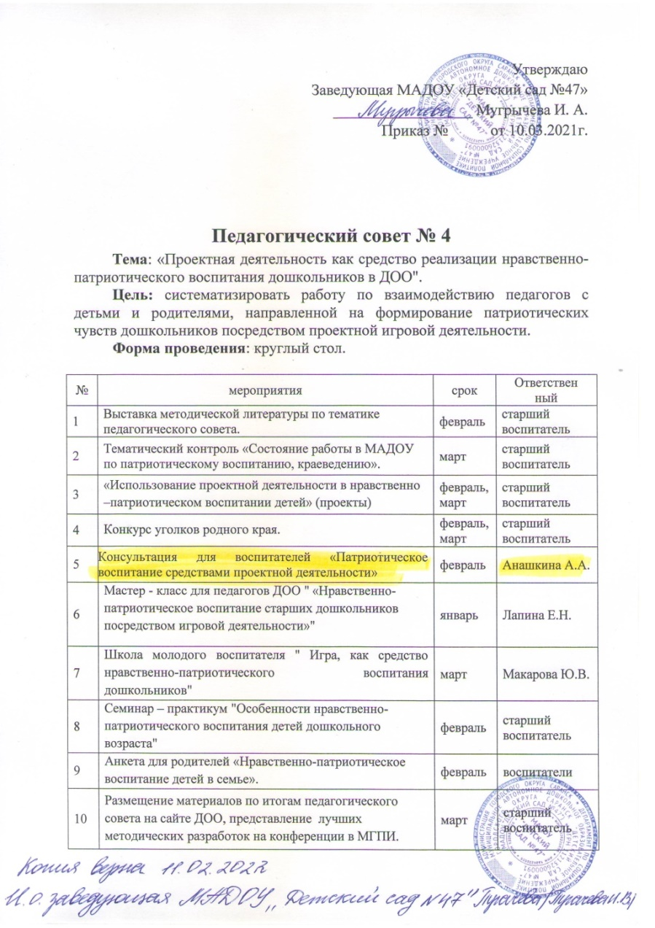
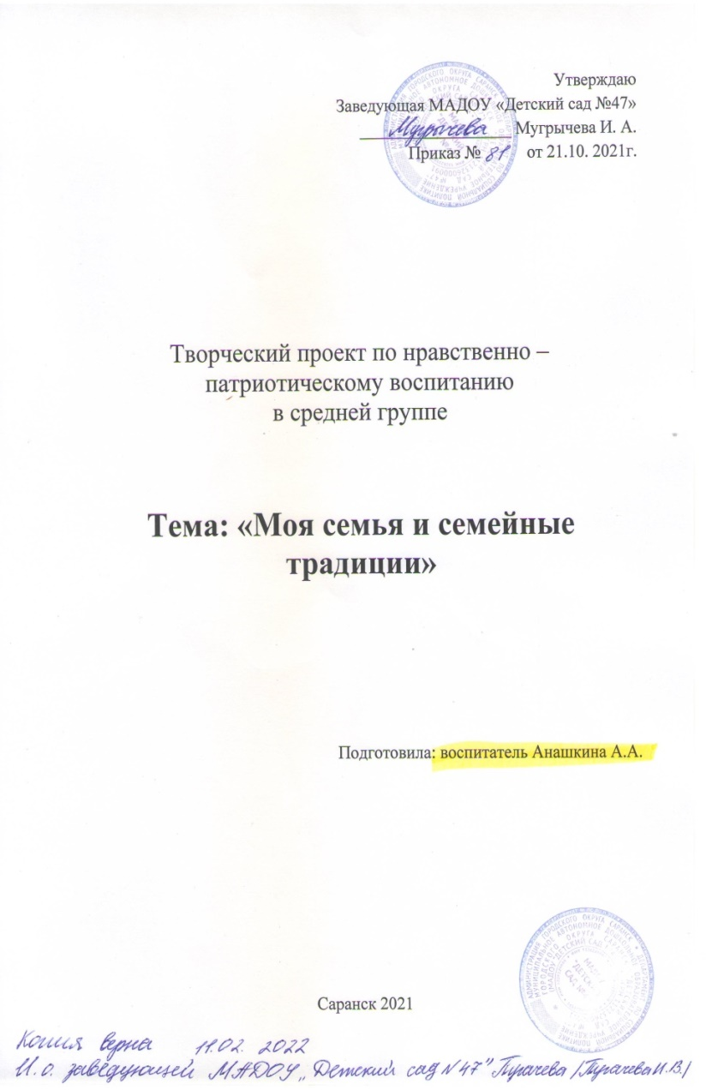

Slide 7
2. НАСТАВНИЧЕСТВО

Slide 8
3. НАЛИЧИЕ ПУБЛИКАЦИЙ

Slide 9
4. Результаты участия воспитанников в: конкурсах, выставках, турнирах, соревнованиях, акциях, фестивалях

Slide 10
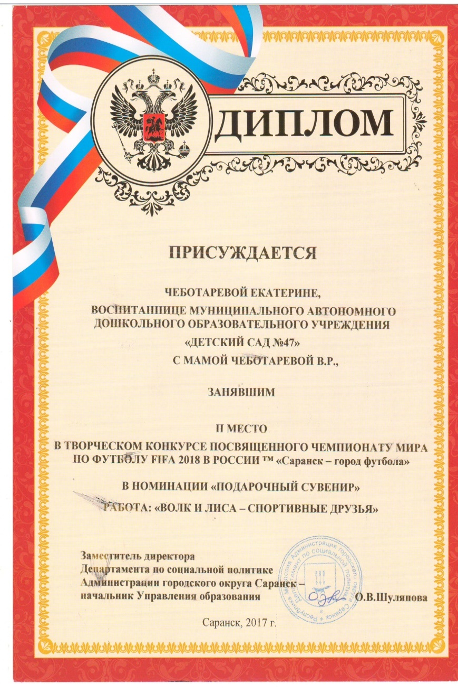

Slide 11
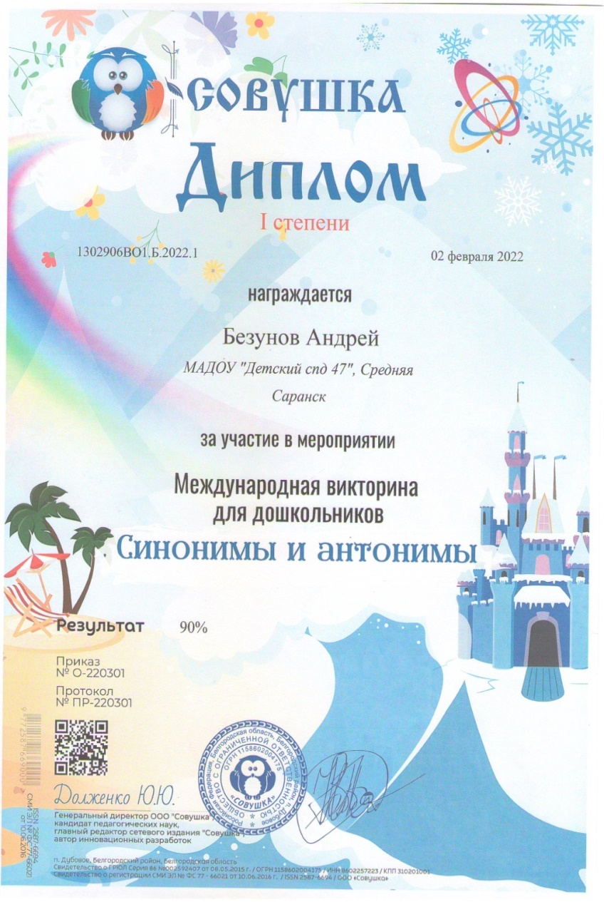

Slide 12
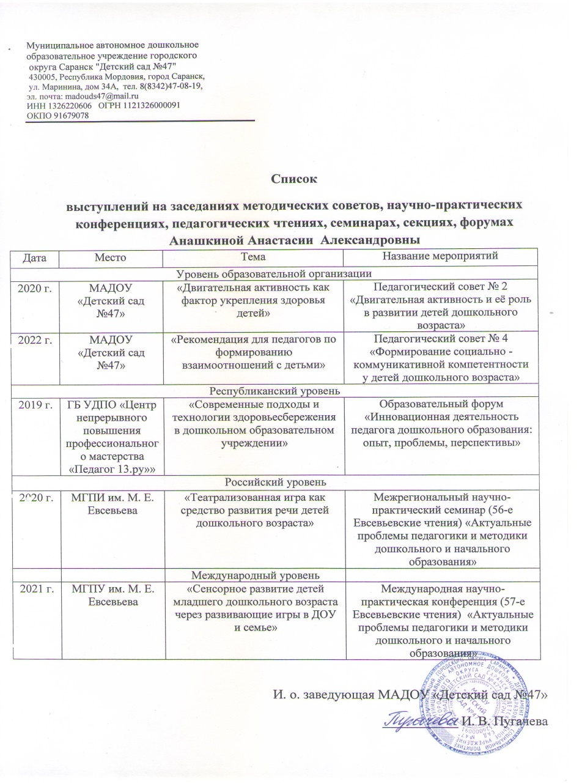
6.Выступления на заседаниях методических советов, научно-практических конференциях, педагогических чтениях, семинарах, секциях, форумах, радиопередачах (очно)

Slide 13
Уровень образовательной организации

Slide 14
Республиканский уровень

Slide 15
Российский уровень

Slide 17
Международный уровень

Slide 19
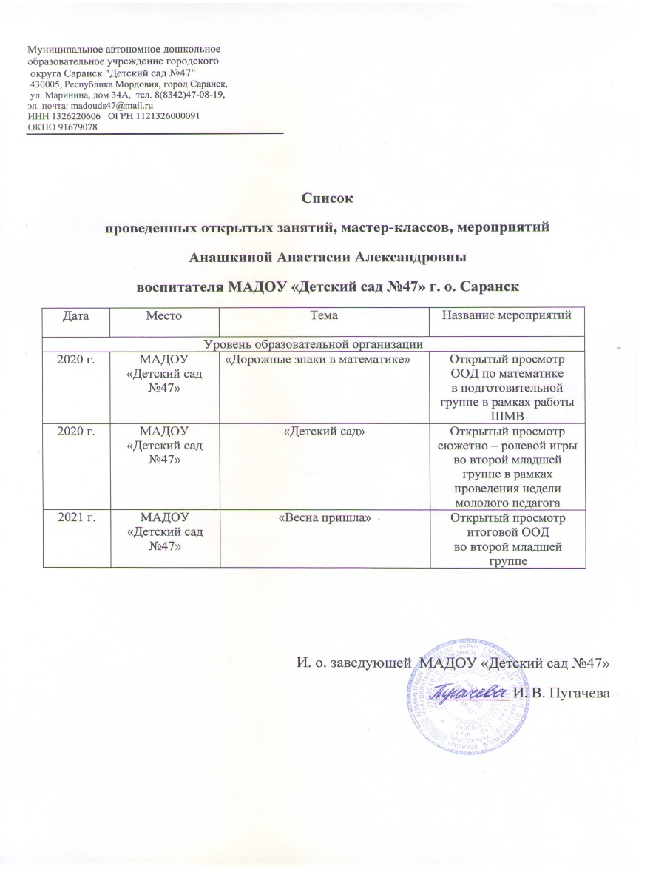
7. Проведение открытых занятий, мастер-классов, мероприятий

Slide 20
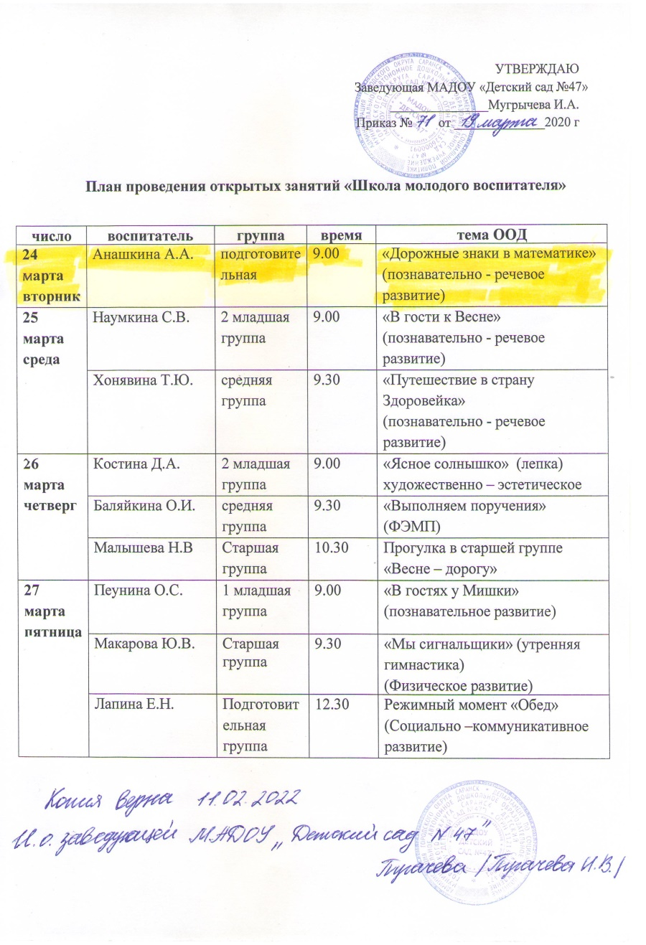
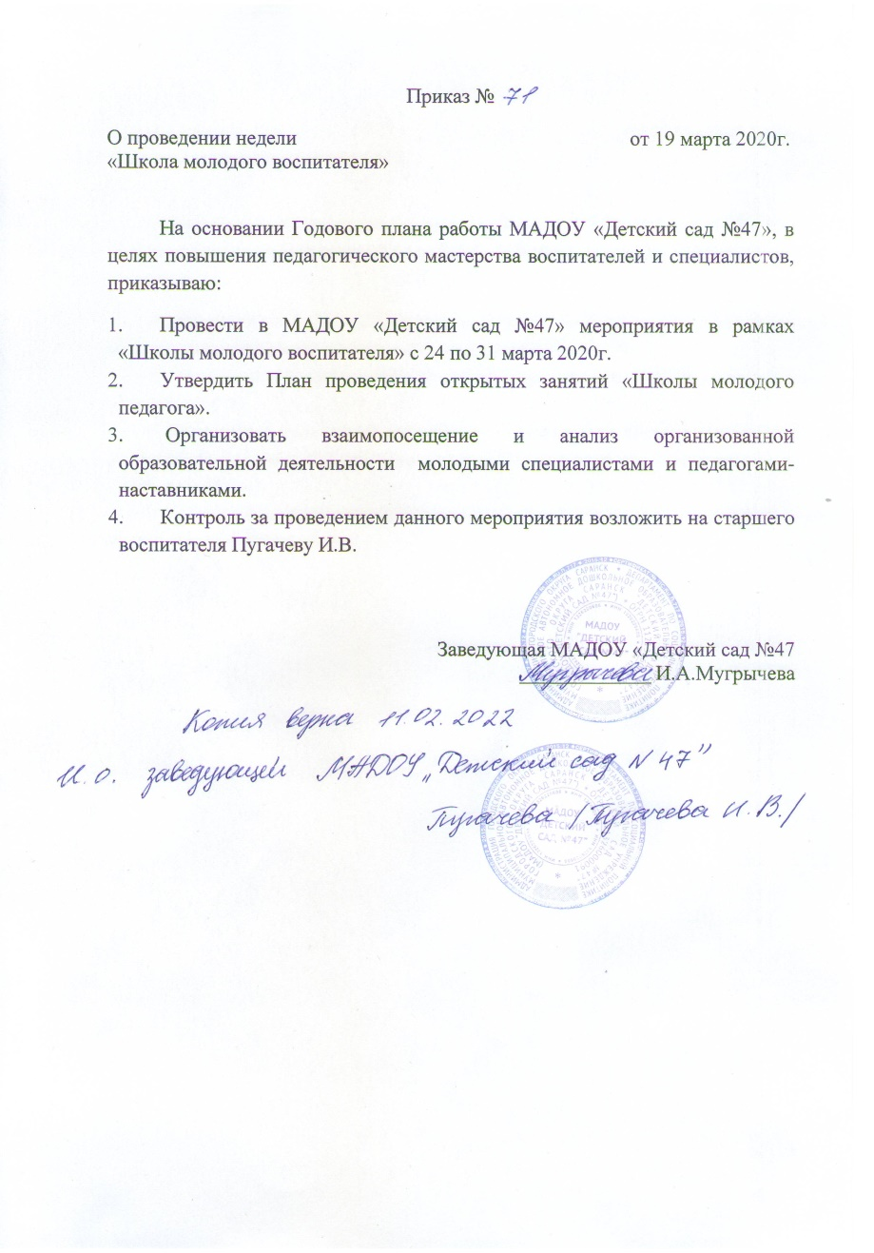

Slide 21
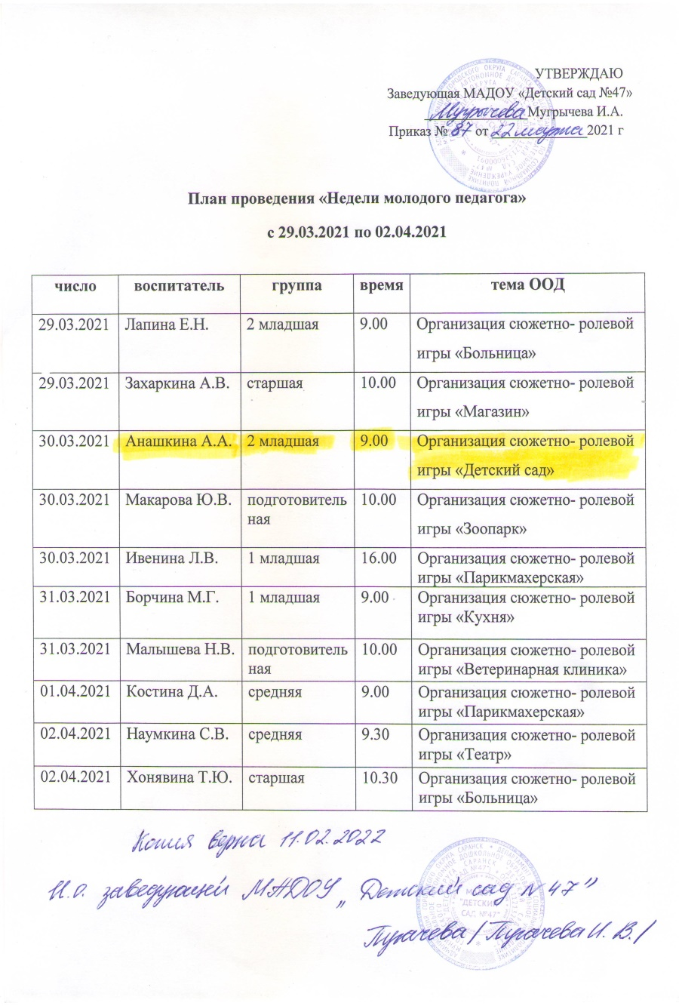
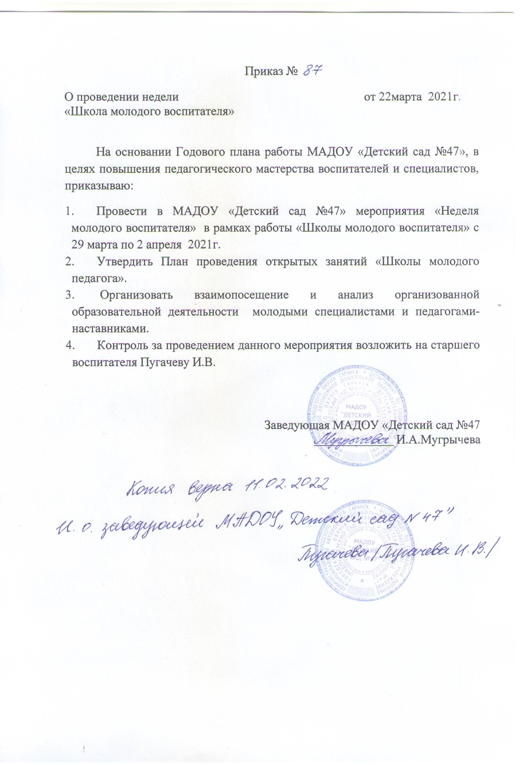

Slide 22
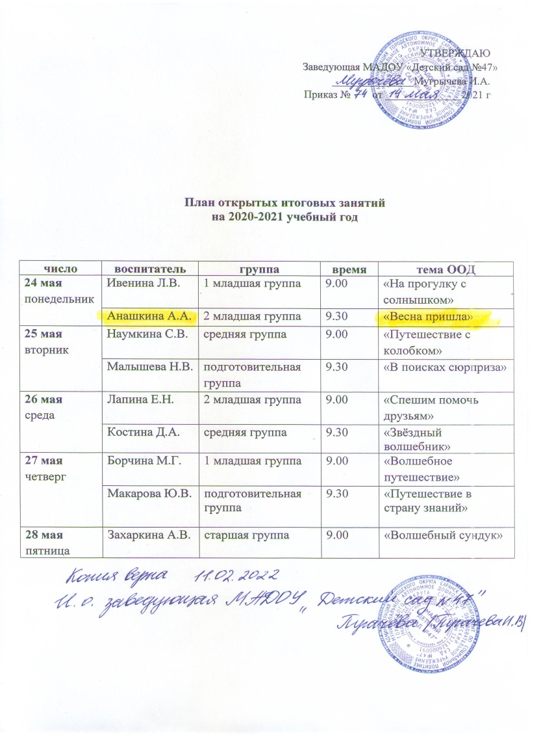
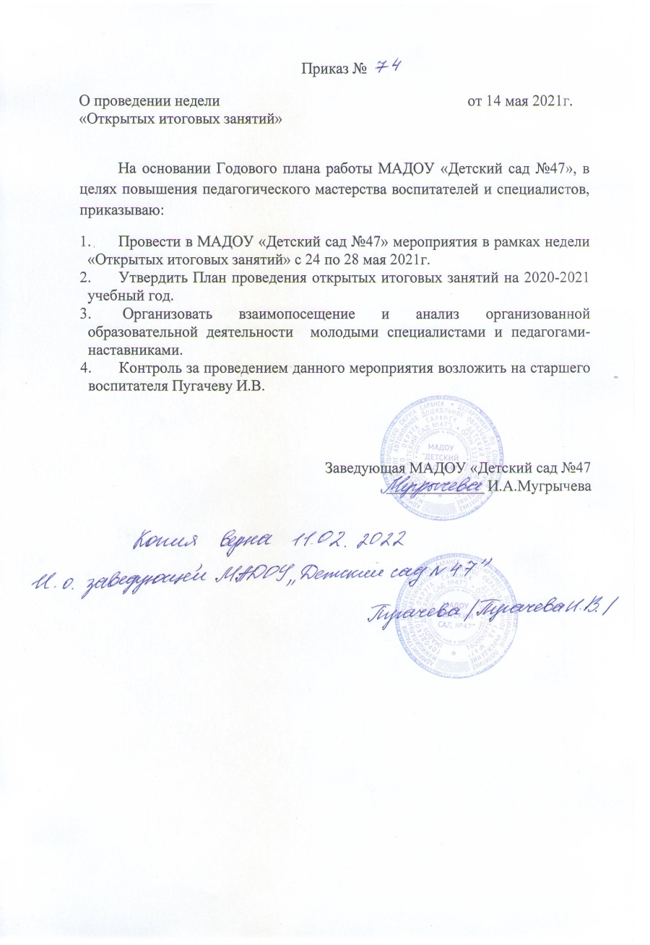

Slide 23
9. Общественно-педагогическая активность педагога: участие в комиссиях, педагогических сообществах, в жюри конкурсов

Slide 24
10. Позитивные результаты работы с воспитанниками:

Slide 25
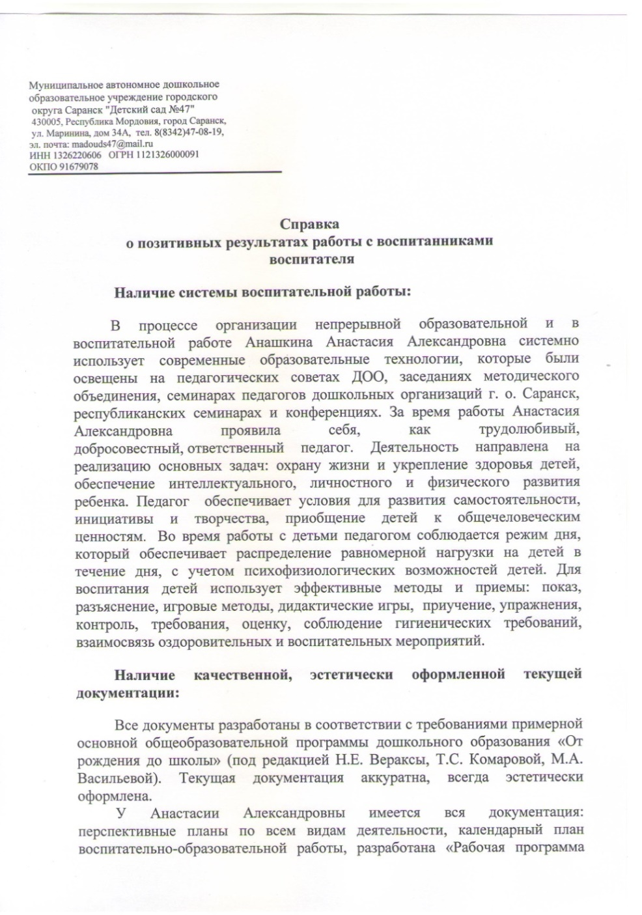
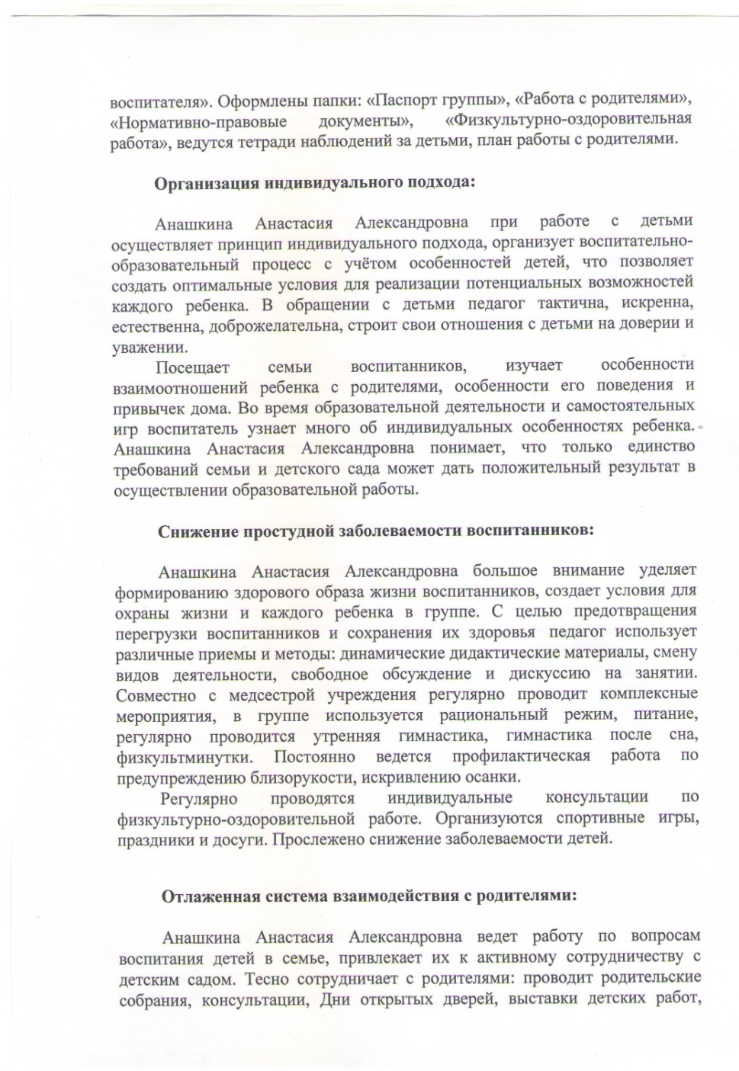

Slide 26
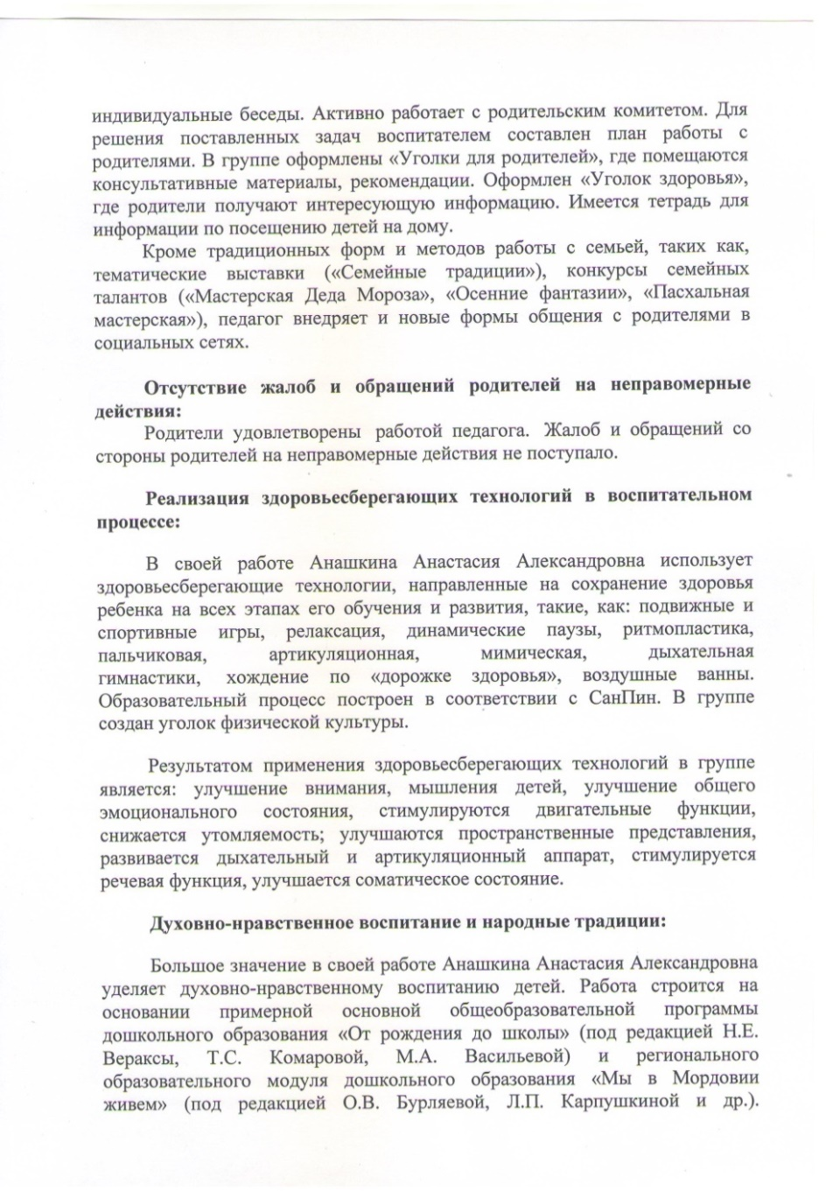
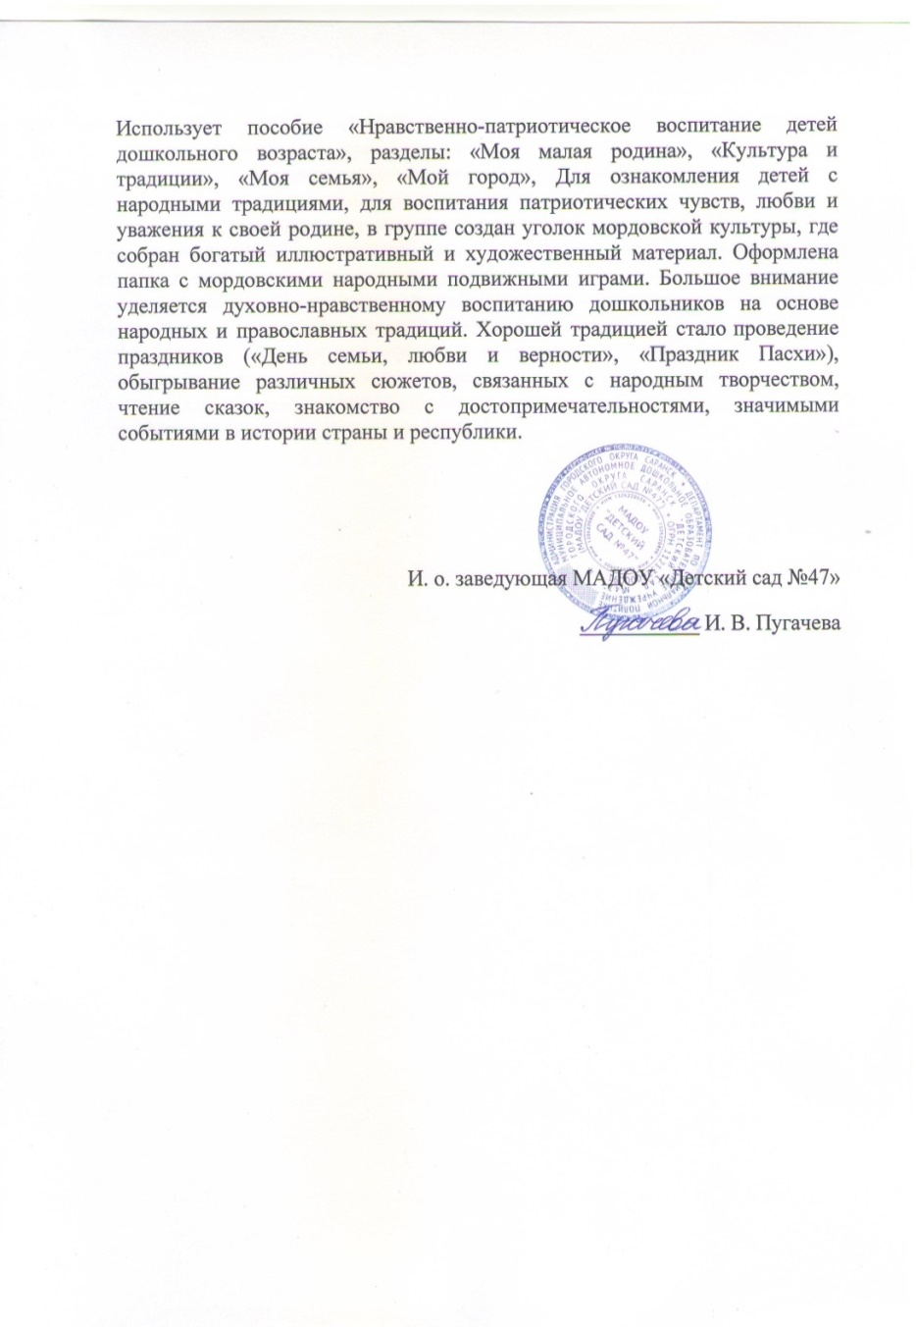

Slide 27
11. Качество взаимодействия с родителями:

Slide 28
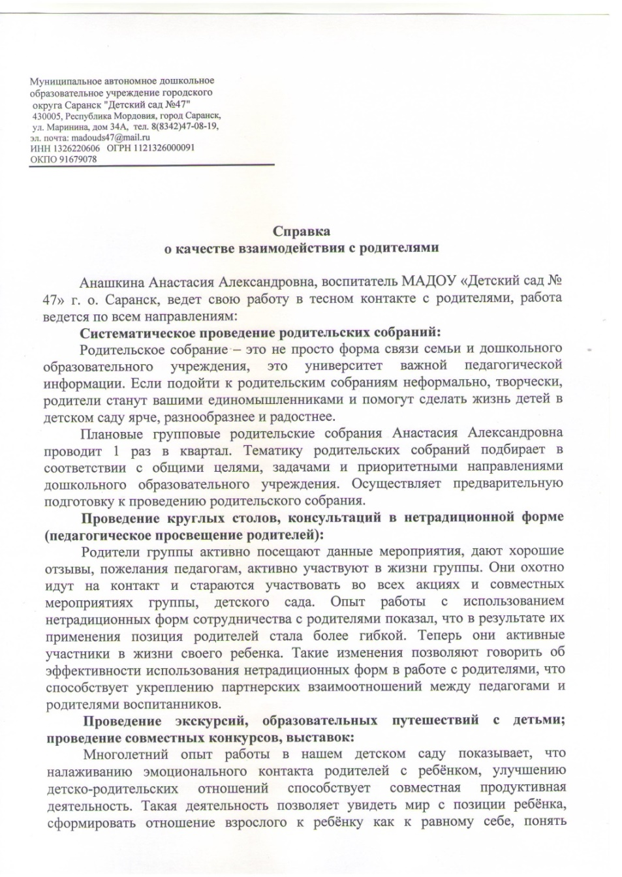
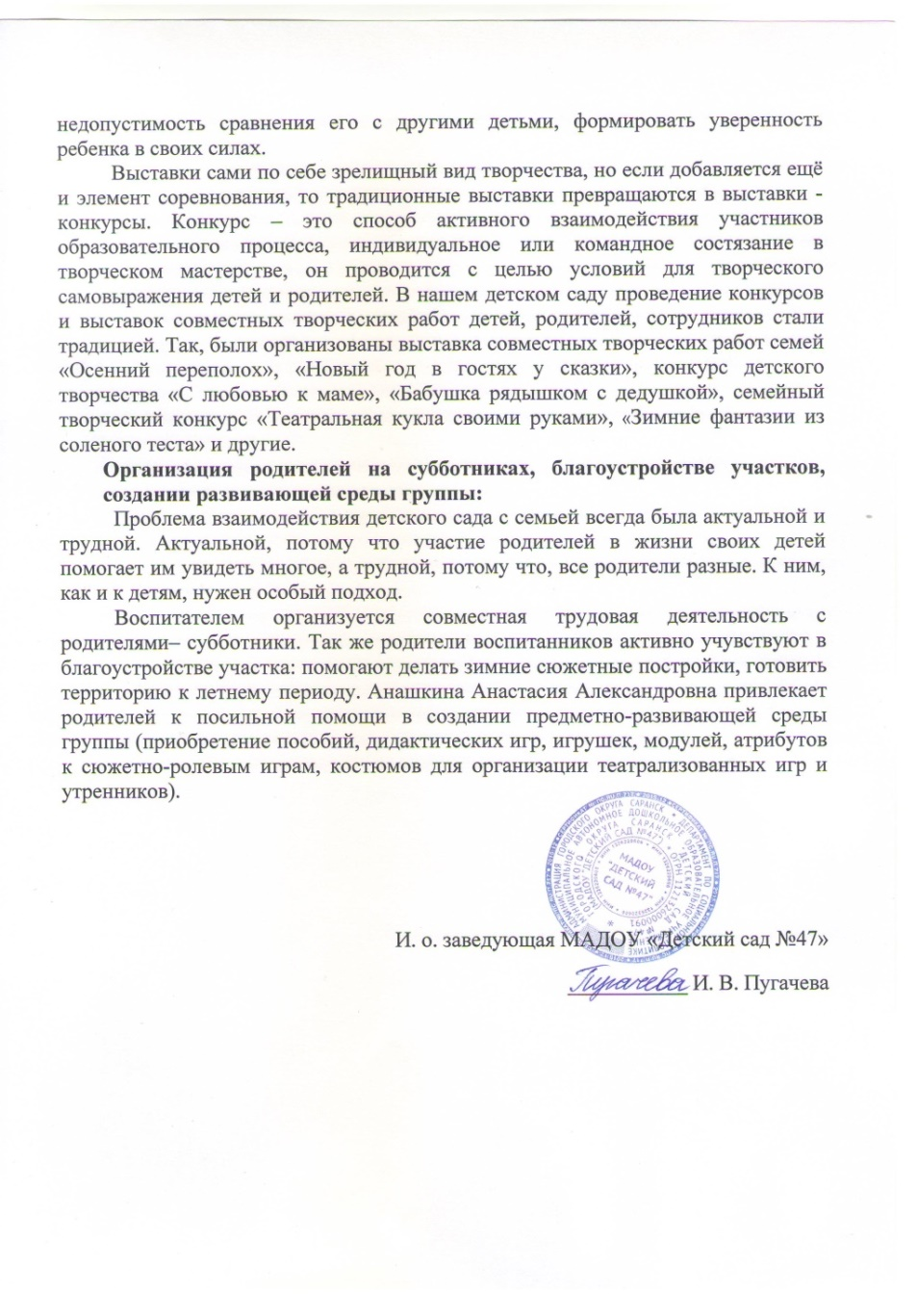

Slide 29
12. Работа с детьми из социально-неблагополучных семей

Slide 30
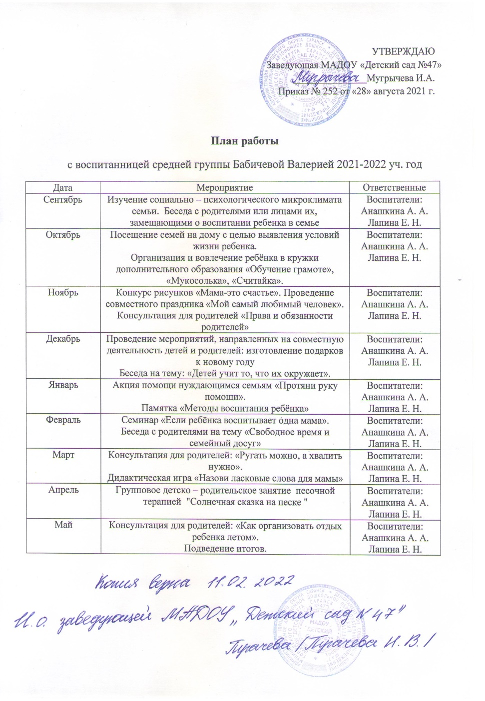

Slide 31
13. Участие педагога в профессиональных конкурсах

Slide 32
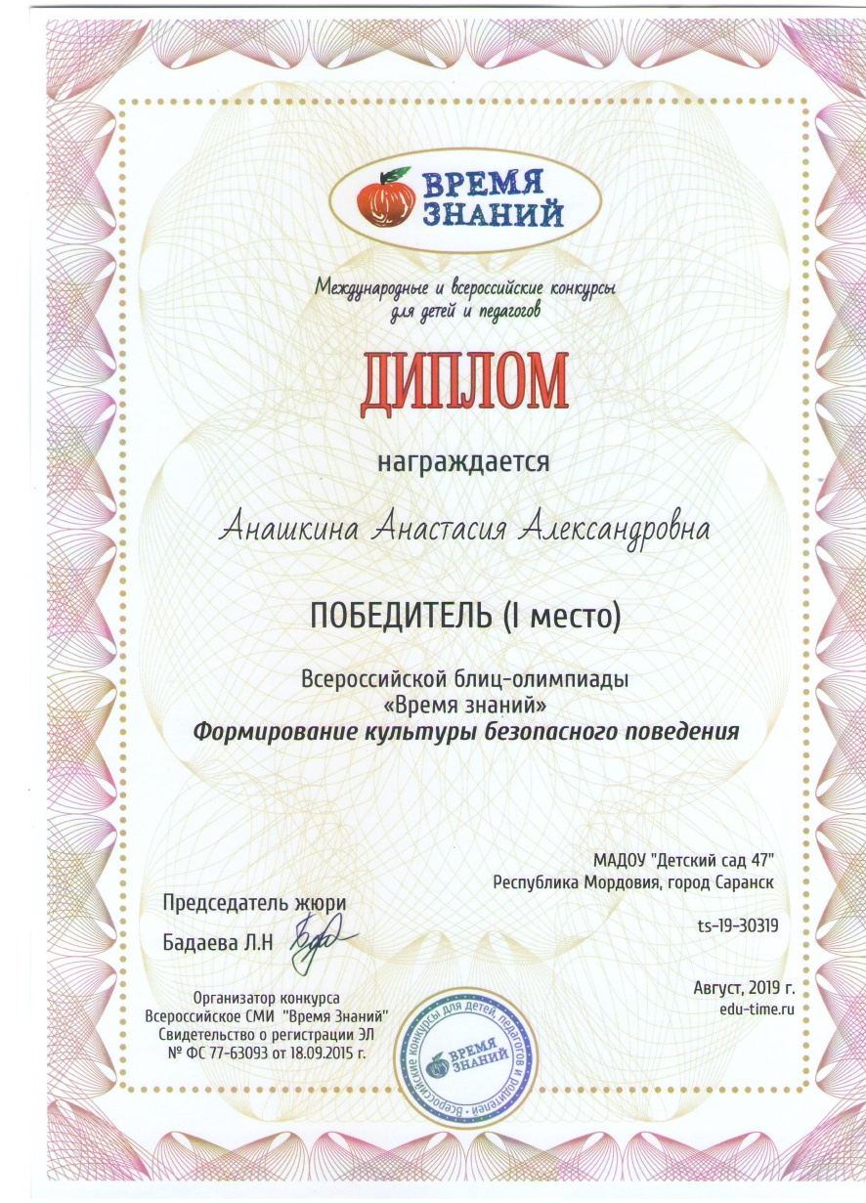

Slide 33
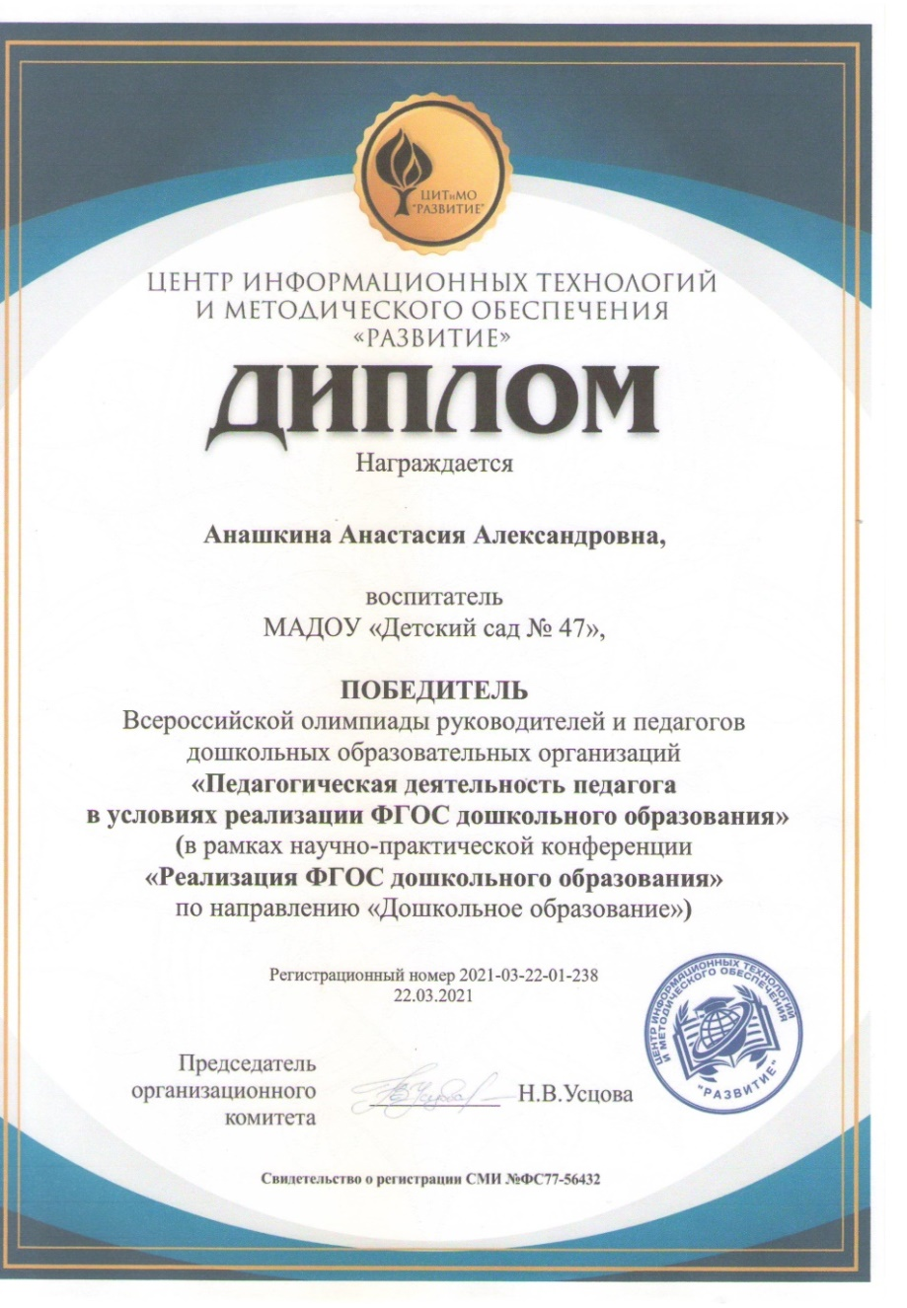
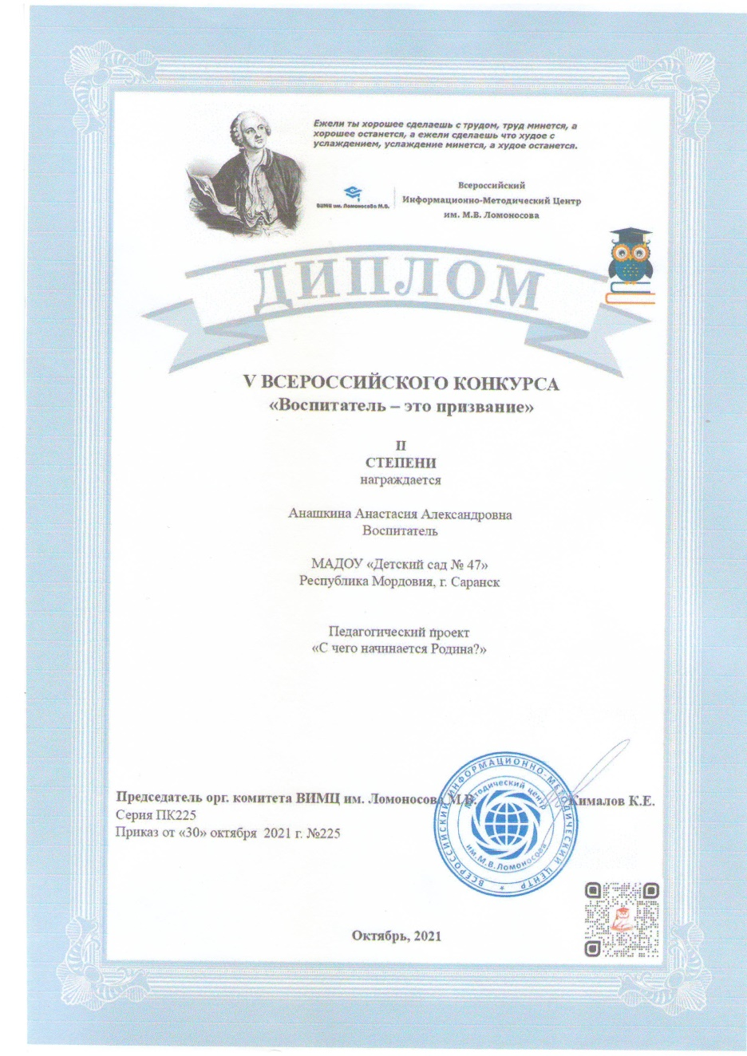

Slide 34
14. Награды и поощрения

Slide 35
